Slide 1
PUB QUIZ
2022

Slide 2
première manche
Connaissances générales à choix multiples

Slide 3
pREMIÈRE question
Qui a dit:
“Tout ce qui était n’est plus, tout ce qui sera n’est pas encore. Ne cherchez pas ailleurs le secret de nos maux” ?
François-René de Chateaubriand
Denis Diderot
René Descartes
Alfred de Musset

Slide 4
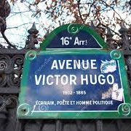
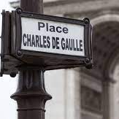
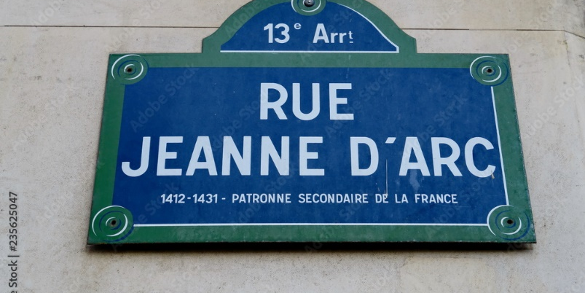
deuxième question
Quel est le nom le plus fréquemment employé comme nom de rue en France ?
Charles de Gaulle
Jeanne d’Arc
Victor Hugo

Slide 5
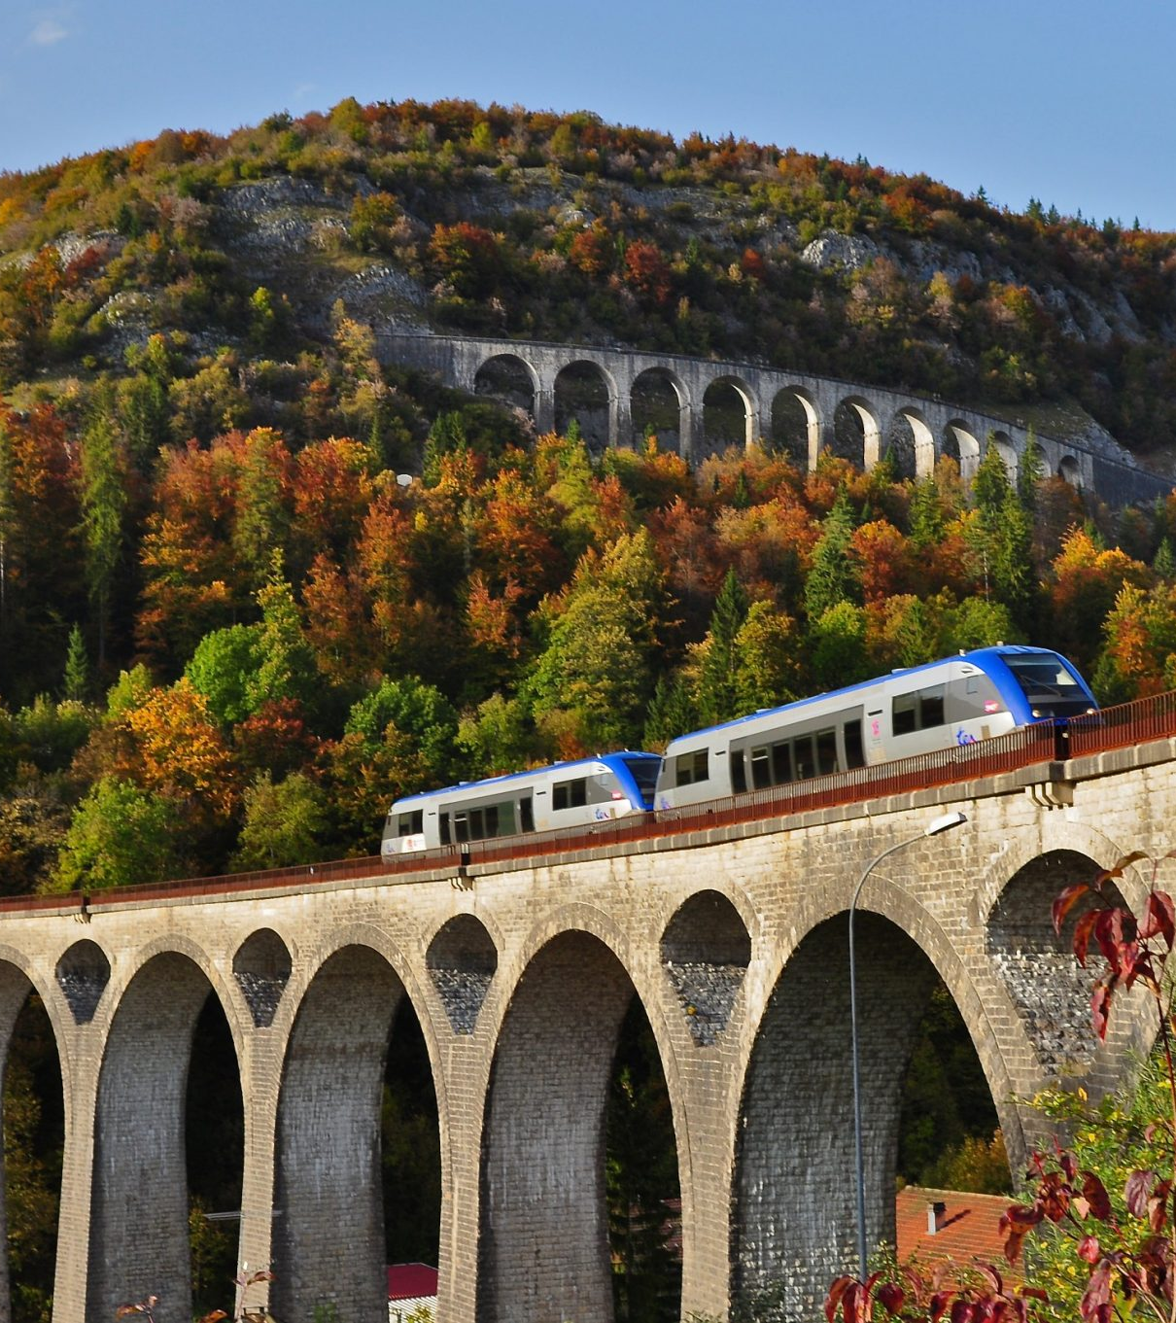
Troisième question
Comment s’appelle l’équivalent français des NS hollandais ?
a.) Société des Chemins Nationale Française
b.) Société Française des Chemins de fer Nationaux
c) Société Nationale des Chemins de fer Français

Slide 6
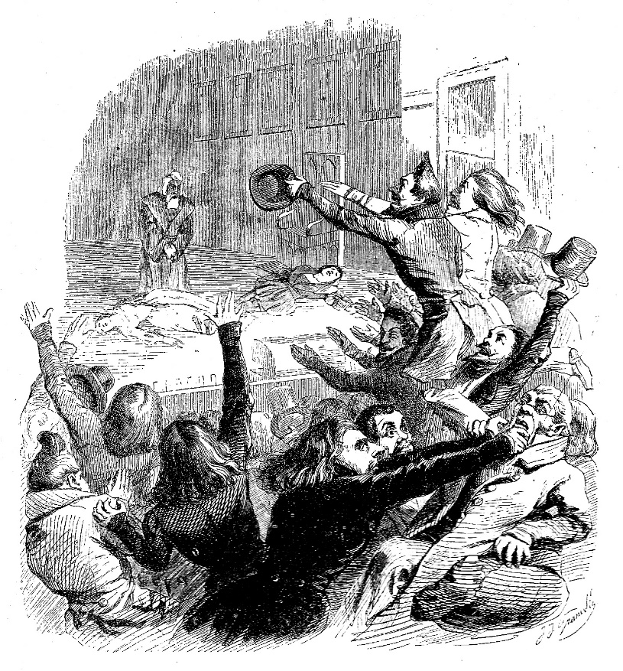
quatrième question
“La Bataille d’Hernani” était….
a.) Un duel, également appelé le Duel des Mignons, entre six adversaires respectables de Henri III (surnommé Hernani) en 1578.
b.) Une révolte parisienne qui est née en juin 1848, sous la direction de Charles Hernani, dans le but d’exiger une république démocratique et sociale.
c.) Une lutte qui s’est formée entre les partisans du Classicisme et les partisans du Romantisme, suite à la pièce de théâtre de Victor Hugo en 1830.
d.) Une bataille en 1429 près du petit village Hernani, pendant la Guerre de Cent Ans.

Slide 7
CINQUIÈME QUESTION Comment s’appelle le créateur de la célèbre “robe noire”?
a.) Coco Chanel
b.) Yves Saint Laurent
c.) Christian Dior
d.) Hubert de Givency

Slide 8
Sixième question
Quel est le but principal de l’Académie française, qui existe depuis 1635?
A.) donner des règles certaines à notre langue et la rendre pure, éloquente et capable de traiter les arts et les sciences, et veiller sur la langue.
B.) de rendre les universités françaises accessibles à des personnes de tout âge, de toute nationalité et de tout milieu social.
C.) vérifier l’exactitude dans l’emploi de la grammaire française dans la communication quotidienne, telle que dans les journaux et les documents officiels.

Slide 9
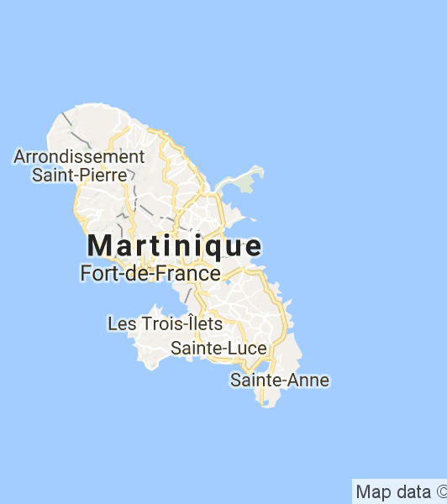
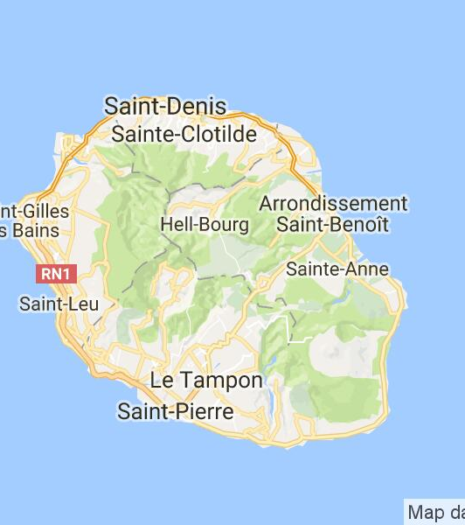
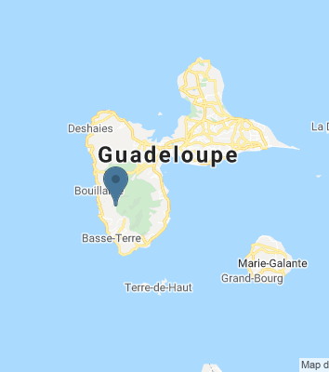
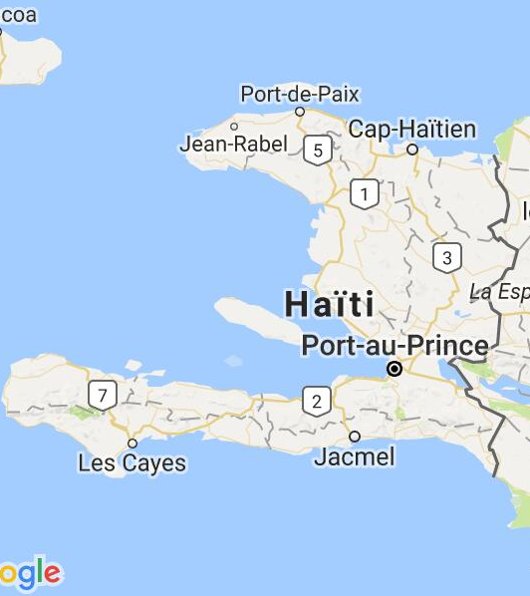
SEPTIÈME QUESTION Quelle ancienne colonie ne fait plus partie de l’outre-mer français ?
a.) Martinique
b.) La Réunion
c.) Guadeloupe
d.) Haïti

Slide 10
Huitième question Quelle est l’origine du H ASPIRÉ, Comme par exemple dans les mots: la haine & le hasard?
a.) Ce sont des emprunts de l’ anglais.
b.) Il y a des mots avec H aspiré grâce à l’influence du Germanique à partir du cinquième siècle.
c.) C’est un résultat du latin qui a influencé le français, tout comme les autres langues romanes.

Slide 11
Neuvième question mettez au pluriel…
“un rouge-gorge”
“une arrière-boutique”
“une coupe-ongle”
“un balai-brosse”
“un chef-d’oeuvre”

Slide 12
deuxième manche
Les notes

Slide 13
première question
Quelle est la superficie de l’Hexagone?
545.000 km2
585.000 km2
635.000 km2
670.000 km2

Slide 14
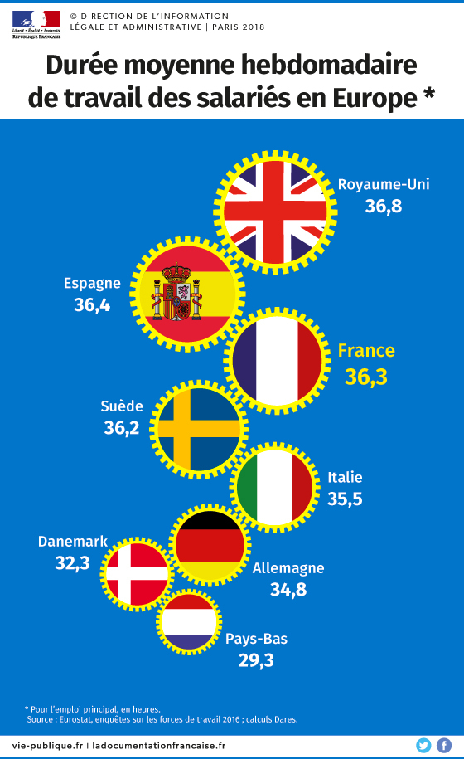
Deuxième question Quelle est la durée légale hebdomadaire du travail en france?
a.) 35 heures
b.) 38 heures
c.) 40 heures
d.) 42 heures

Slide 15
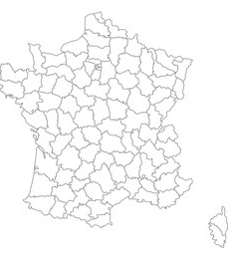
tROISIÈME QUESTION
Combien de départements y a-t-il en france, y inclus les départements
d’outre mer?
a.) 96
b.) 98
c.) 101
d.) 103

Slide 16
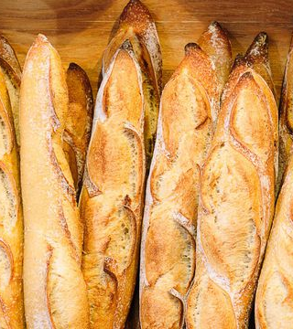
QUATRIÈME QUESTION
Combien de baguettes sont consommées et produites en France, CHAQUE SECONDE?
a.) 180
b.) 250
c.) 320
d.) 460

Slide 17
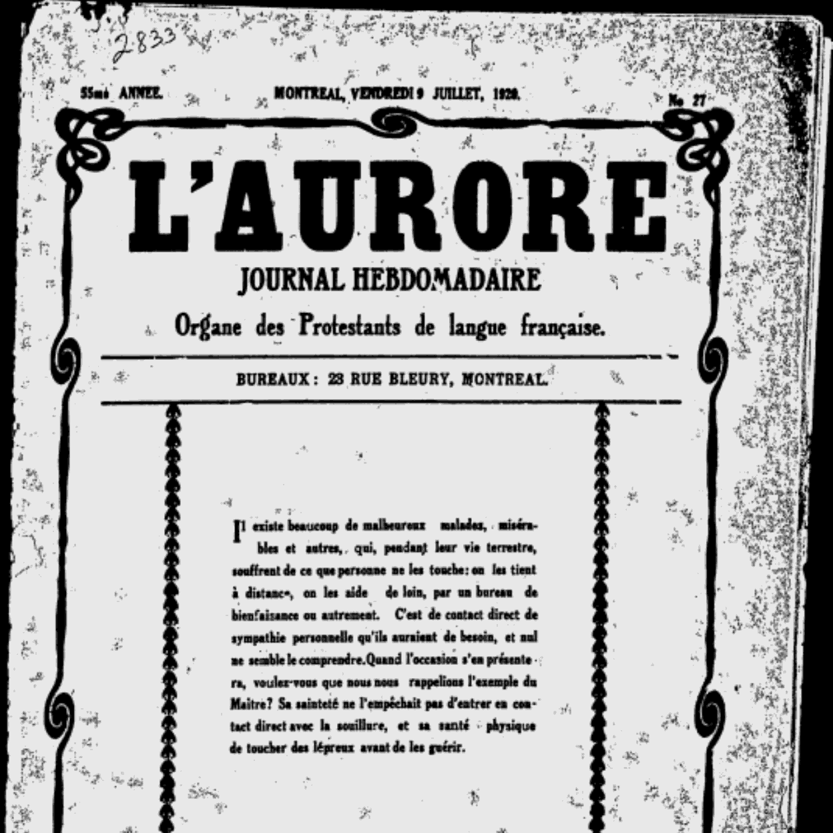
Cinquième question Question ouverte
Qu’est-ce qui s’est passé dans le journal L‘Aurore le 13 janvier 1898?

Slide 18
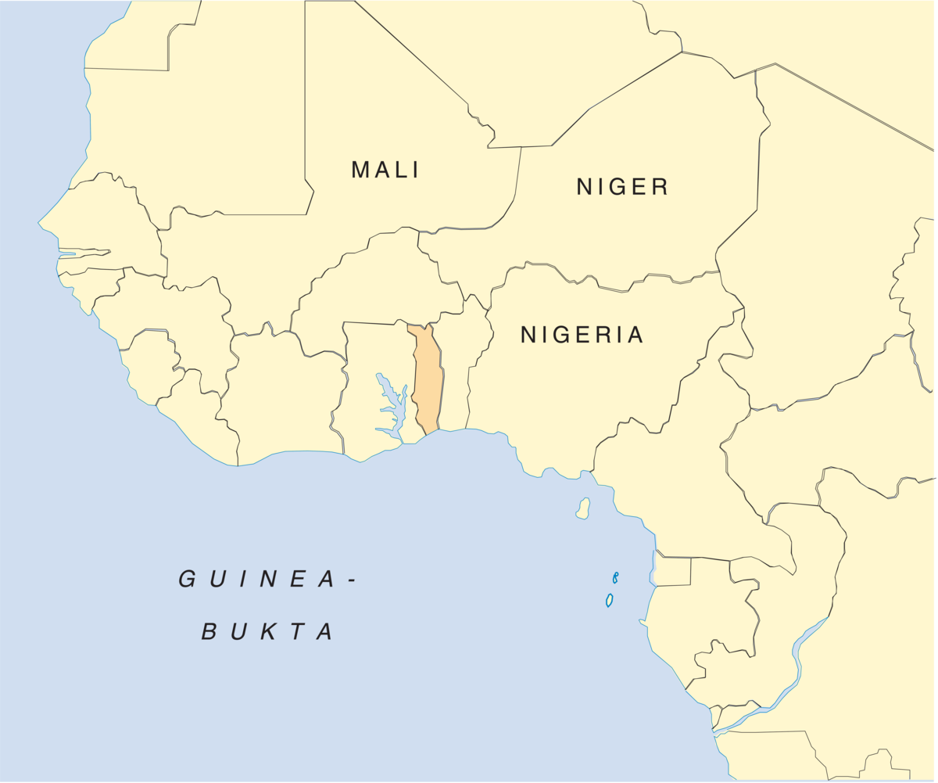
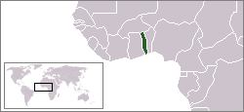
sixième question question ouverte
Quel pays très étroit mesure environ 100 sur 700 kilomètres?

Slide 19
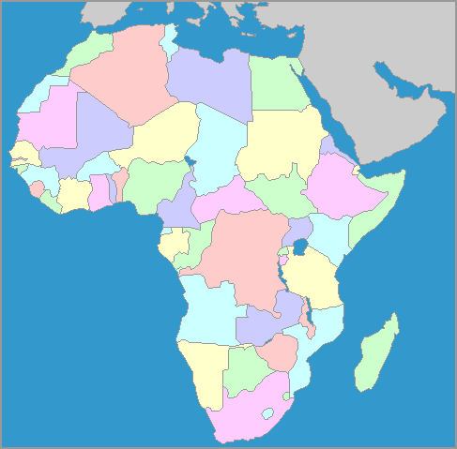
septième question Question ouverte
Le Burkina Faso est entouré de 6 pays, nommez 2 de ces pays.

Slide 20
huitième question Question ouverte
Ce royaume couvre une superficie de 30 528 km² avec une population de plus de onze millions d’habitants.
On parle de quel pays francophone?

Slide 21
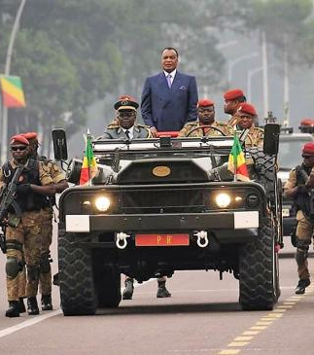
neuvième question
Qu’est-ce qu’on fête le 15 août dans la République du Congo (Brazzaville)?
Question ouverte

Slide 22
dixième question Question ouverte
En 1793 l’esclavage a été aboli en Haïti, mais en 1802 une expédition de 30 000 hommes y a été envoyée (sous les ordres du général Leclerc) avec pour mission, entre autres, de rétablir l’esclavage.
Qui a décidé cette expédition?

Slide 23
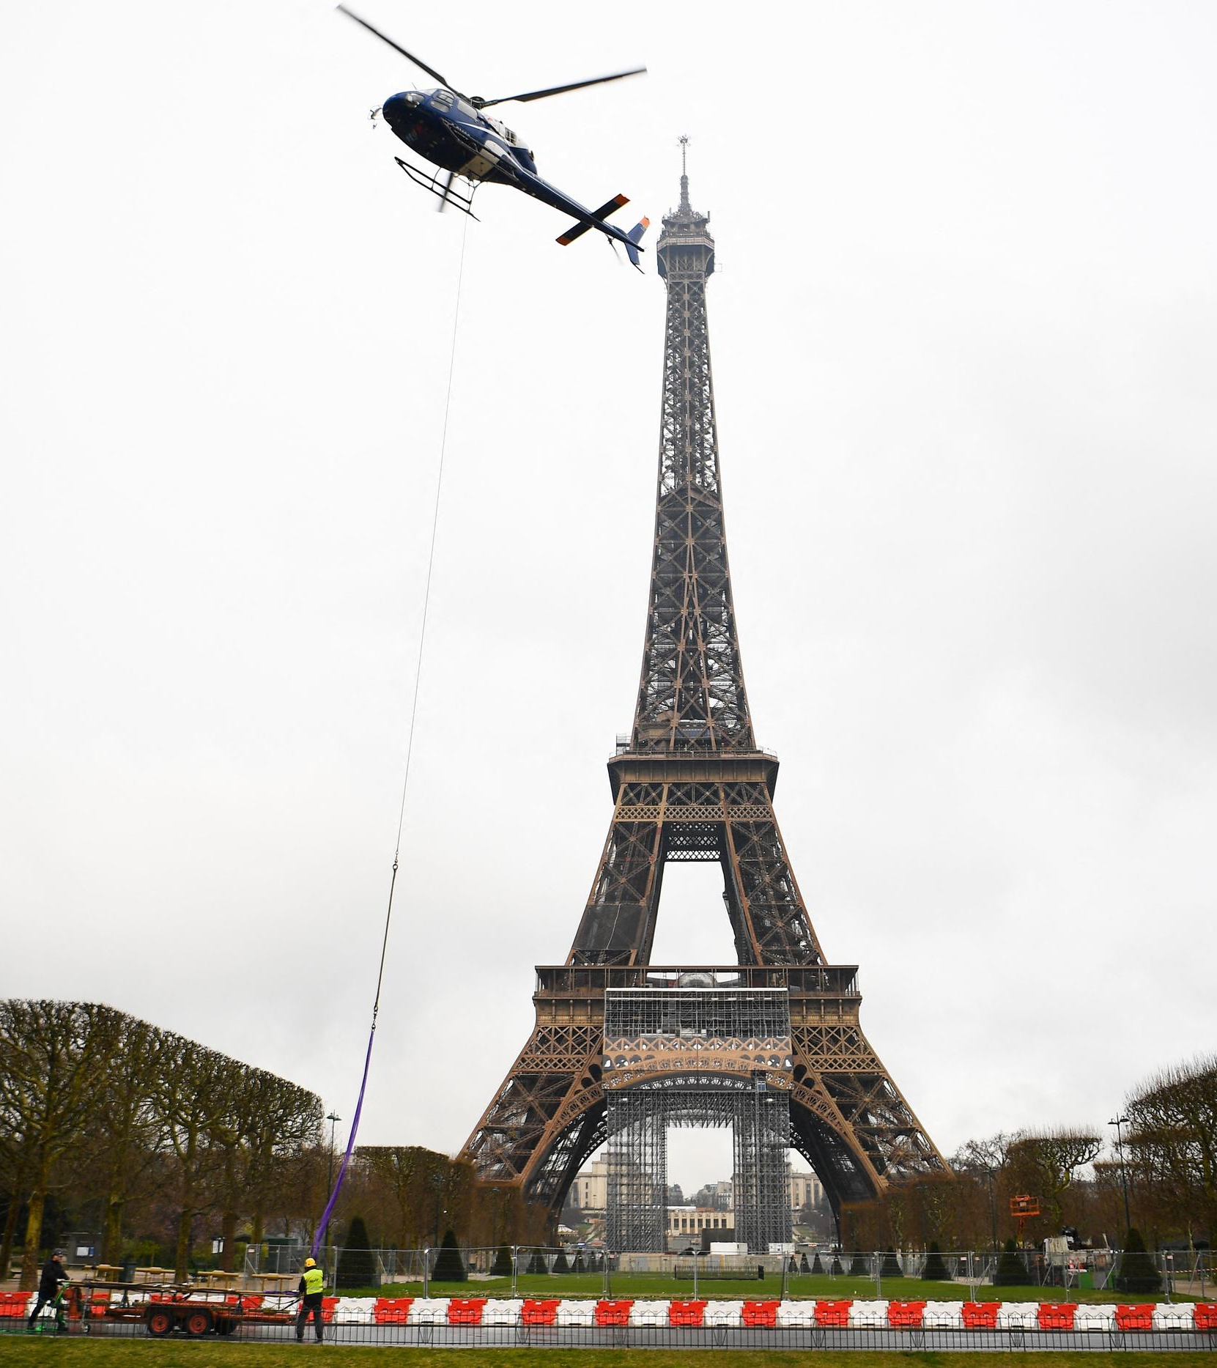
onzième question Question ouverte
Grâce à la pose par TDF d’une nouvelle antenne dédiée à la radio numérique terrestre, la Tour Eiffel vient de grandir (le 15 mars).
Quelle est sa nouvelle taille?

Slide 24
Troisième manche
La manche des images

Slide 25
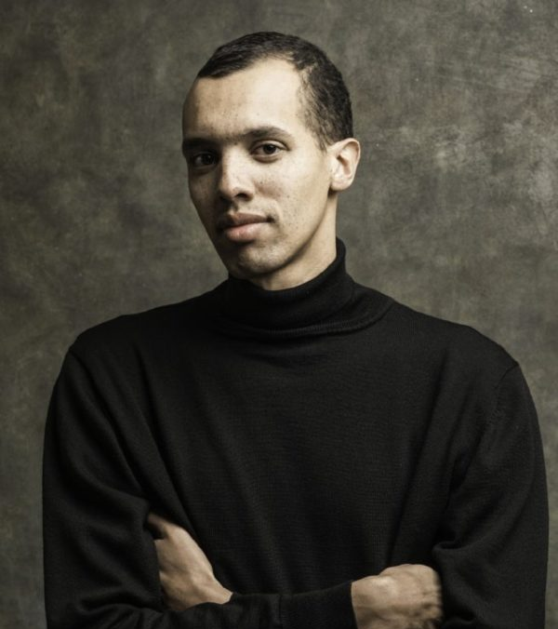
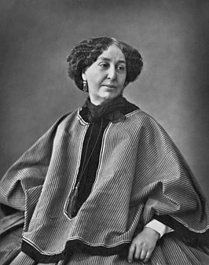
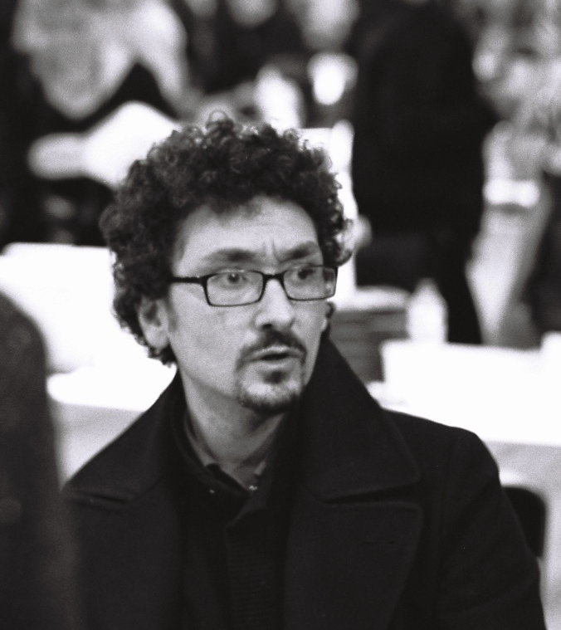
Qui sont ces écrivains?
Notez leurs noms

Slide 26
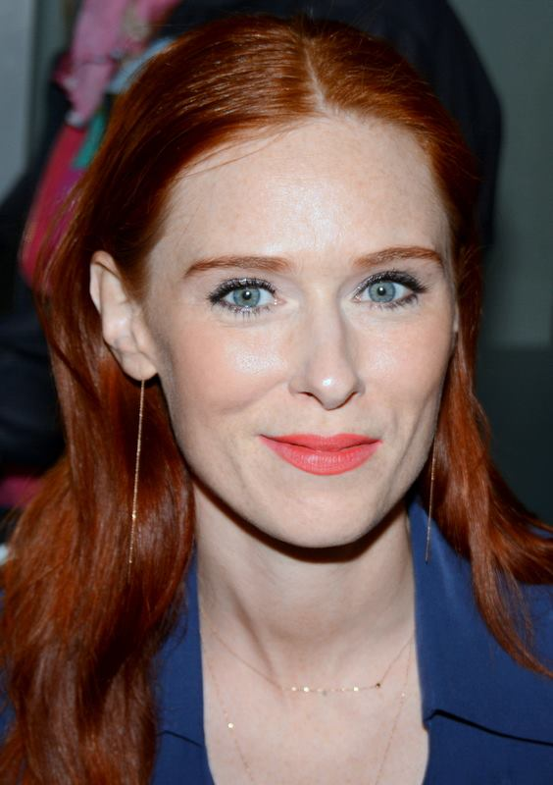
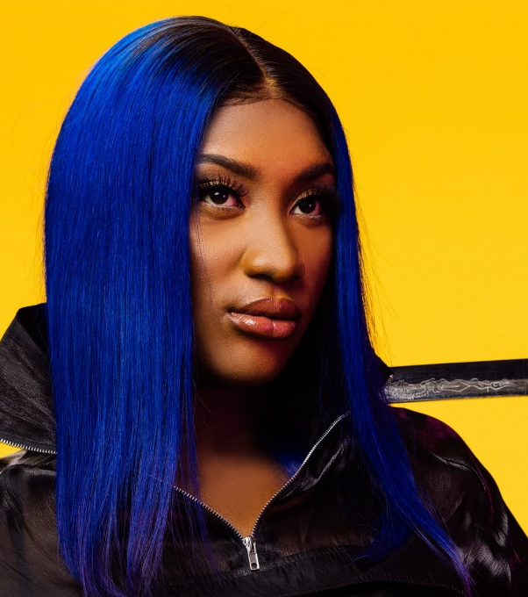
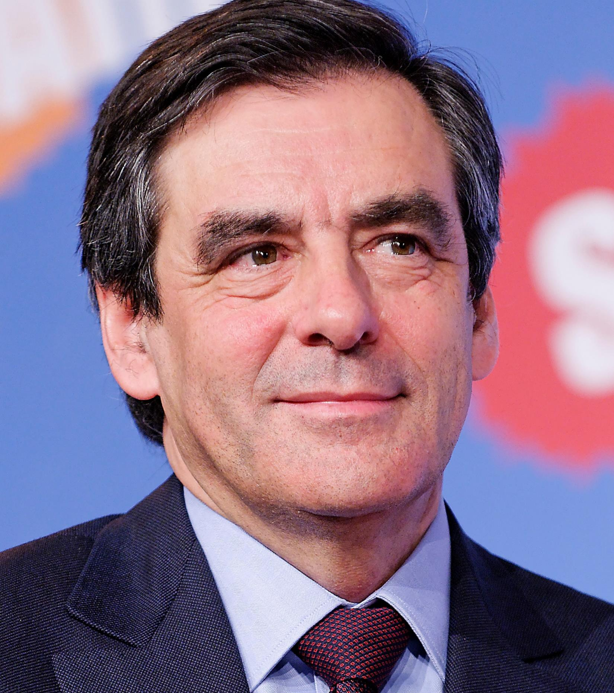
Notez les quatre noms
de ces personnes connues en france

Slide 27
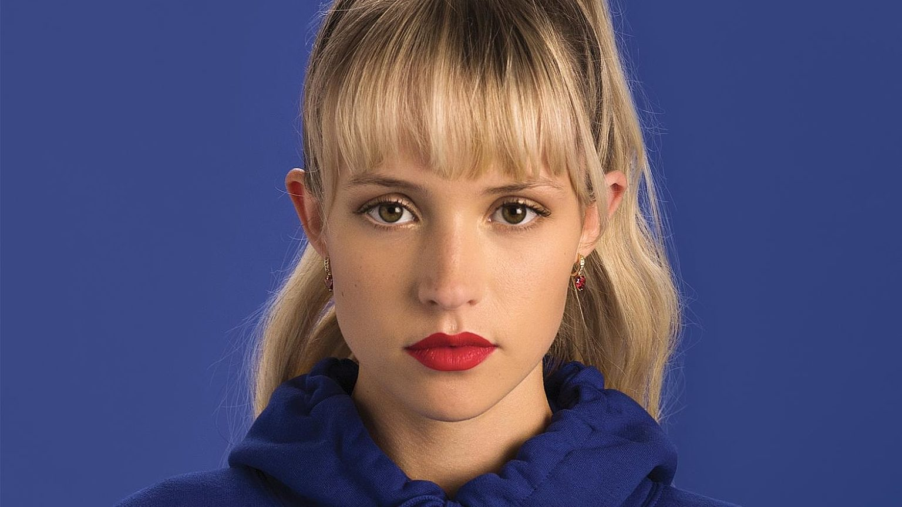
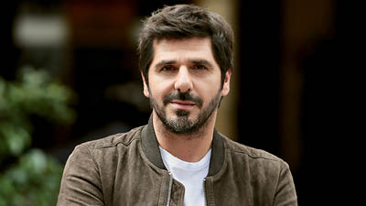
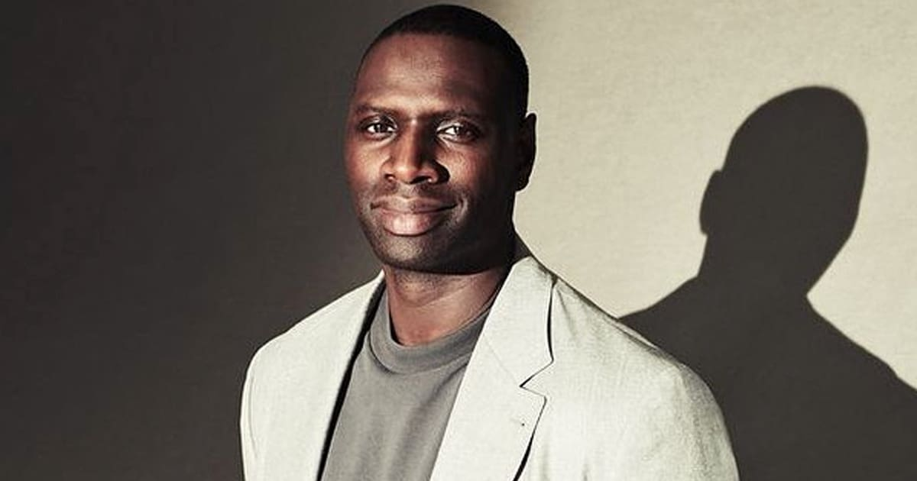
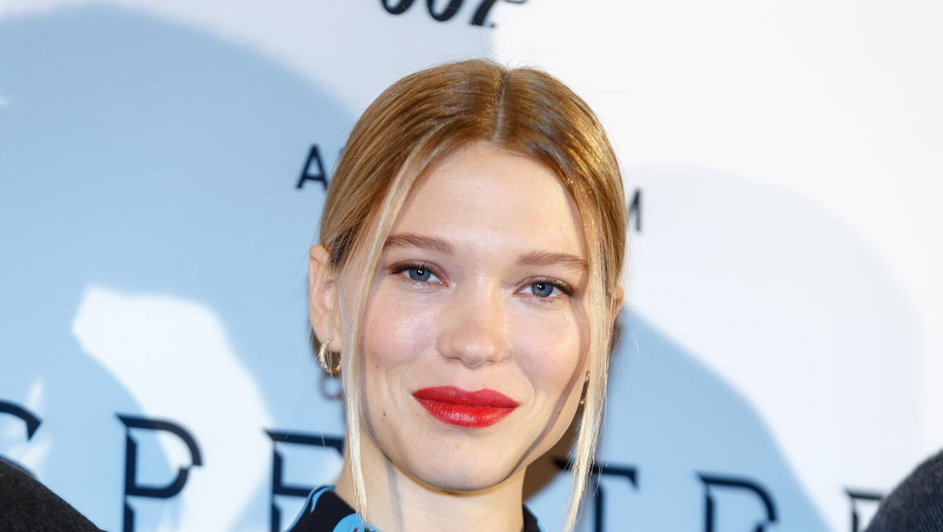
Qui sont ces personnes célèbres en france? Notez leurs noms

Slide 28
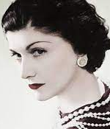
C’est qui sur la photo? Notez une dernière fois les quatre noms

Slide 29
Ce sont les drapeaux de quels pays?
1.
2.
3.
4.

Slide 30
quatrième manche
La manche musicale

Slide 31
Vous allez entendre 8 fragments. est-ce que vous les reconnaissez?
Notez le nom de la chanson et notez également le nom de l’artiste.
Vous pouvez gagnez un point pour le nom de la chanson et un point pour le nom de l’artiste.

Slide 32
première chanson
Nom de la chanson ?
Nom de l’artiste ?

Slide 33
deuxième chanson
Nom de la chanson?
Nom de l’artiste?

Slide 34
troisième chanson
Nom de la chanson ?
Nom de l’artiste ?

Slide 35
quatrième chanson
Nom de la chanson ?
Nom de l’artiste ?

Slide 36
cinquième chanson
Nom de la chanson ?
Nom de l’artiste ?

Slide 37
sixième chanson
Nom de la chanson ?
Nom de l’artiste ?

Slide 38
septième chanson
Nom de la chanson ?
Nom de l’artiste ?

Slide 39
huitième chanson
Nom de la chanson ?
Nom de l’artiste ?

Slide 40
Un petit instant s’il vous plait
Le jury va vérifier vos (dernières) réponses.
Pendant que vous attendez, on vous propose deux questions bonus, pour le plaisir!

Slide 41
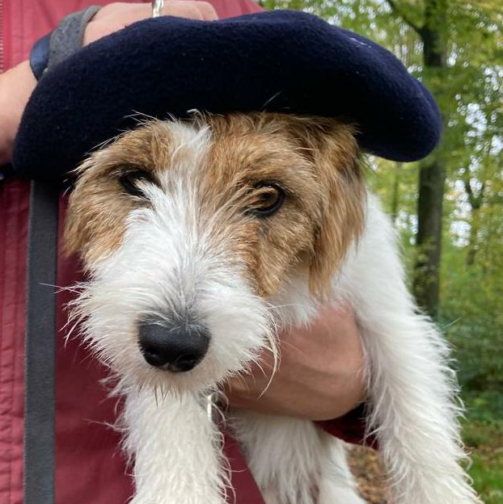
PREMIÈRE question bonus
Le petit chien du président du comité organisateur, Marcel, s'appelle Lili.
Alors, souvent les gens pensent que c'est une chienne mais Lili est un monsieur !
Son nom est inspiré par un personnage dans un roman français très connu. Ou plutôt des romans, car Lili figure dans quatre romans au total, d’un même auteur. Ces romans sont en quelque sorte autobiographiques. Lili y joue le rôle de camarade. Et pour vous aider un peu: les romans ont souvent été adaptés au cinéma, un troisième volet vient de sortir…
Comment s'appelle le romancier ?

Slide 42
SECONDE question bonus Question ouverte
Avant de se consacrer entièrement à la littérature, Kim Thúy a fait des études dans une toute autre discipline.
Nommez un des métiers qu'elle a exercé.

Slide 43
Fin du pub quiz du congrès 2022
L’équipe gagnante est….
Félicitations!
Vous avez l’honneur de vous appeler
”Maître des Connaissances
du Congrès 2022”!

Slide 44
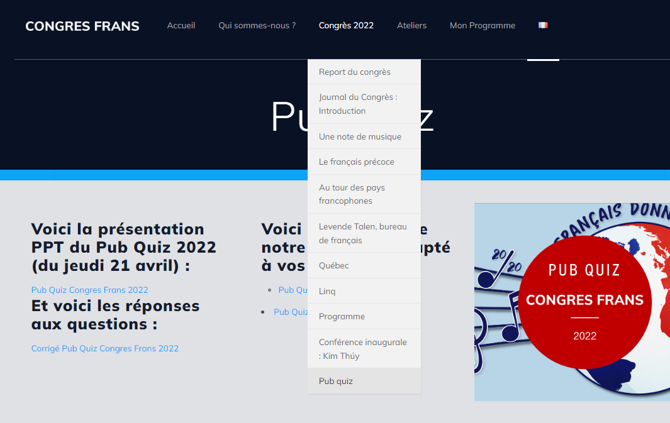
Fin du pub quiz du congrès 2022
Pour trouver les réponses (après minuit)

